Slide 1
TOÁN 1
CHỦ ĐỀ 3:
PHÉP CỘNG, PHÉP TRỪ TRONG PHẠM VI 10
PHÉP TRỪ (tiết 2)
Notes:
Xin chào các em,
Cô rất vui được gặp lại các em trong tiết Toán ngày hôm nay
Ở bài học trước các em đã học về phép cộng
Trong tiết học ngày hôm nay cô sẽ hdân các em học về phép trừ, cô chắc rằng có nhiều điều thú vị đang chờ đợi các em đấy!
Nhưng trước hết chúng ta hãy cùng đứng lên để khởi động qua bài hát Em học toán nhé

Slide 2
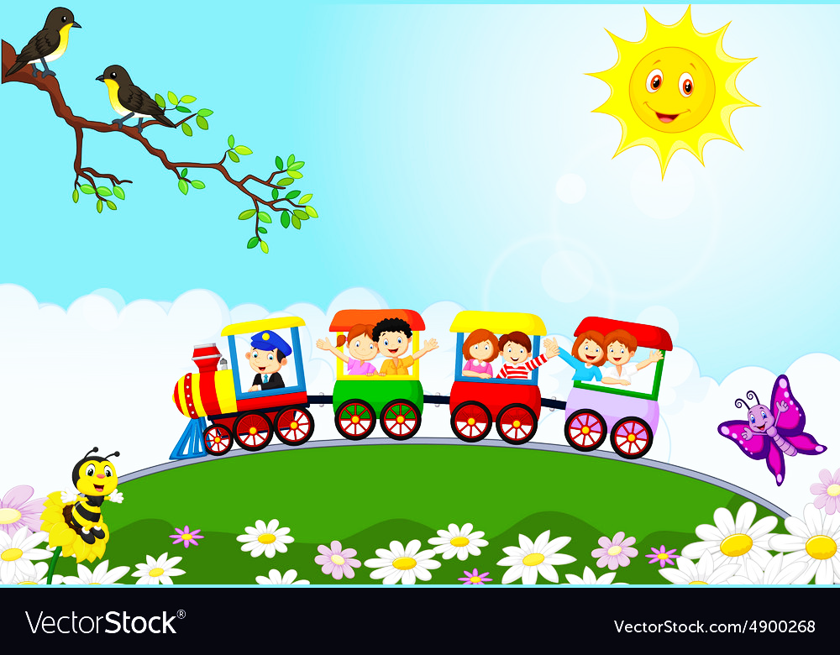
Khởi động

Slide 3
BÀI HÁT: EM HỌC TOÁN

Slide 4
Quan sát tranh nói câu chuyện theo mẫu câu: Có...... Trong đó có ...... Còn lại......
5 bạn
2 bạn nam
3 bạn nữ
3 bạn nữ
2 bạn nam
Notes:
Cô có một bức tranh tặng các em, tranh vẽ các bạn nhỏ thật đáng yêu
Các em quan sát bức tranh này và nói câu chuyện theo từ cô gợi ý
Có....trong đó có ....còn lại.....
Nào mời các em suy nghĩ và thực hiện.
Cô tin rằng các em đã nói được câu chuyện của mình. Bây giờ chúng ta sẽ cùng kiểm tra lại nhé
Có 5 bạn, trong đó có 2 bạn nam. Còn lại 3 bạn nữ.
Các em còn cách nói nào khác nữa không?
Có 5 bạn. Trong đó có 3 bạn nữ. Còn lại 2 bạn nam.
Cô khen bạn nào đã thực hiện đúng, các em giỏi lắm! (Nhấp vào ông mặt trời để có tiếng vỗ tay)

Slide 5
PHÉP TRỪ (tiết 2)
Hình thành phép trừ ở tình huống
“tách” để tìm phần “còn lại”

Slide 6
Khám phá
Notes:
Nào Bây giờ chúng ta sẽ cùng nhau khám phá những điều thú vị ở bài học hôm nay nhé

Slide 7
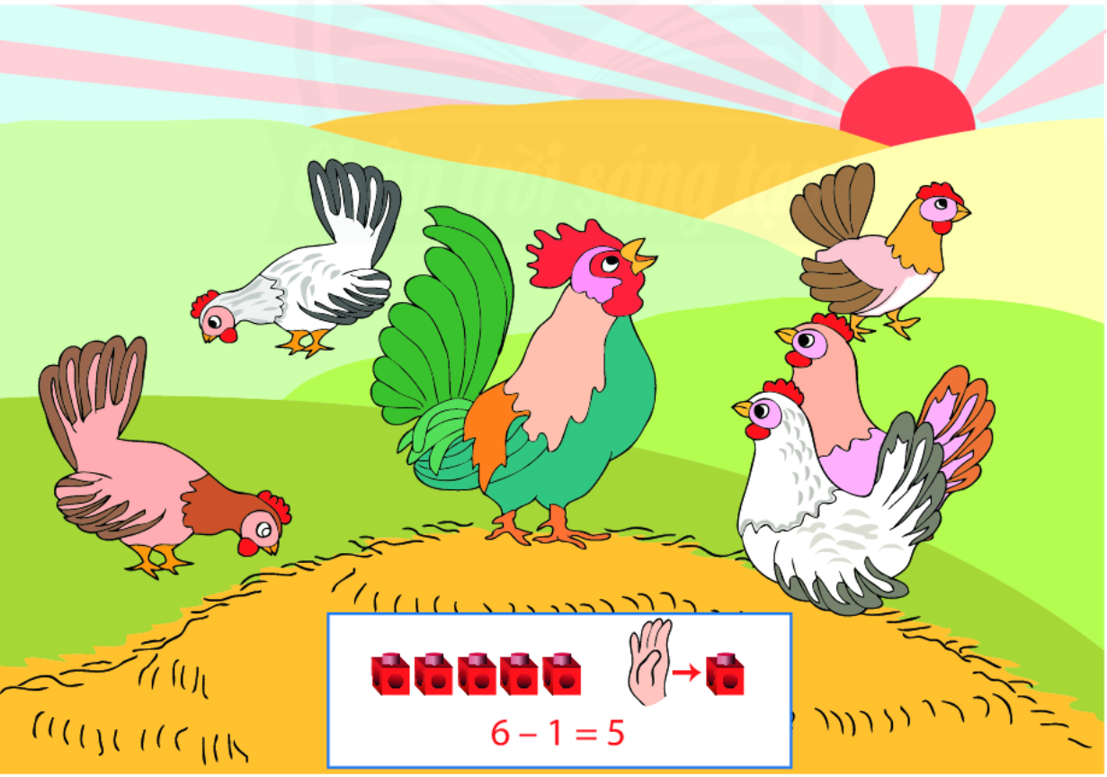
6 con gà
Có........ Trong đó có........ Còn lại….......
6 tách 1 còn 5
1 con gà trống
5 con gà mái
6 - 1 = 5
Notes:
Mời các em quan sát bức tranh sau và cho cô biết tranh vẽ gì?
Trong bức tranh này có mấy con gà?- Có 6 con gà
Trong đó có bao nhiêu con gà trống ? Có 1con gà trống
Số gà còn lại chính là gà mái
Các em hãy suy nghĩ và nói câu chuyện về số gà trống, gà mái theo từ cô gợi ý : Có....trong đó.....còn lại ......
Các em đã có câu chuyện chưa nào, mình cùng nhắc lại nhé
Có 6 con gà, trong đó có 1 con gà trống .Còn lại 5 con gà mái
Có 6 con gà cô thay bằng 6 KLP.
Trong đó có 1 con gà trống cô tách 1 KLP sang một bên.
Còn lại 5 con gà mái chính là 5 KLP còn lại đấy các em.
Nhắc lại câu chuyện lần nữa nhé: Có 6 con gà, trong đó có 1 con gà trống . Còn lại 5 con gà mái
Cô nói 6 tách 1 còn 5, cô có phép tính trừ 6 – 1 = 5
Cô đọc 6 – 1 = 5
Mời các em đọc lại

Slide 8
Thực hành

Slide 9
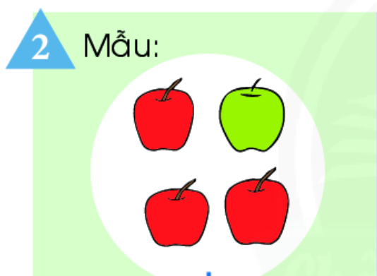
4 – 1 = 3
4 quả táo
Có........ Trong đó có........ Còn lại….......
1 quả táo xanh
3 quả táo đỏ
4 tách 1 còn 3
Notes:
Tiếp theo bài tập 1 ở tiết trước, hôm nay chúng ta sẽ thực hành bài tập 2
Bài tập thực hành yêu cầu các em Xem tranh và làm theo mẫu.
-Các em quan sát tranh, và cho cô biết có mấy quả táo? Có 4 quả táo
Trong đó có mấy quả táo xanh? Có 1 quả táo xanh
Còn lại là quả táo đỏ
Bây giờ các em hãy chú ý cô hướng dẫn để thực hiện theo trình tự nhé
Đầu tiên dựa theo số quả táo đỏ và số quả táo xanh, các em hãy nói câu chuyện xảy ra phép trừ theo từ cô gợi ý: Có...trong đó ..còn lại...., đồng thời thực hiện thao tác trên các KLP
Cô nói như sau :
Có 4 quả táo đỏ, trong đó có 1 quả táo xanh. Còn lại 3 quả táo đỏ
Chúng ta sử dụng KLP nhé!
Có 4 quả táo cô đặt 4 KLP thay cho 4 quả táo
trong đó có 1 quả táo xanh, cô tách 1 KLP sang 1 bên
còn lại 3 quả táo đỏ chính là 3 KLP còn lại
4 tách 1 còn 3 , cô viết 4 -1 = 3. Mời các đọc lại
Các em đã nhớ cách thực hiện chưa, cô nhắc lại nhé, đầu tiên các em nói câu chuyện xảy ra phép trừ , thao tác trên KLP, cuối cùng viết phép trừ thích hợp.

Slide 10
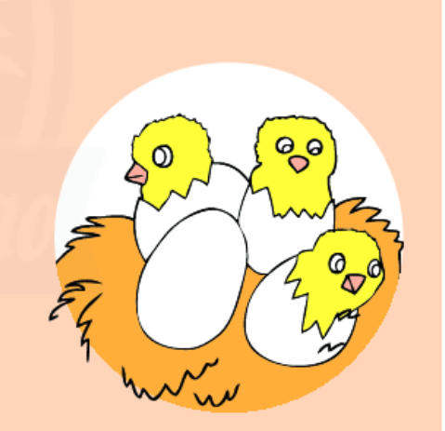
b
4 tách 3 còn 1
4 – 3 = 1
4 tách 1 còn 3
4 quả trứng
4 – 1 = 3
Có........ Trong đó có........ Còn lại….......
1 quả trứng chưa nở
3 quả trứng đã nở
1 quả trứng chưa nở
3 quả trứng đã nở
Notes:
Tương tự như vậy, Cô mời các em thực hành tiếp bài tập sau đây nhé, bạn nào bài trước chưa thực hiện được thì các em cố gắng làm đúng bài này nhé. Cô mời các em bắt đầu thực hiện.
Cùng nhắc lại cách làm nhé
Đầu tiên , chúng ta nói câu chuyện xảy ra phép trừ đồng thời thực hiện thao tác trên các KLP
Có 4 quả trứng, trong đó có 3 quả trứng đã nở. Còn lại 1 quả trứng chưa nở
Chúng ta sử dụng KLP nhé!
Có 4 quả trứng cô đặt 4 KLP thay cho 4 quả trứng
trong đó có 3 quả trứng đã nở ra 3 chú gà con, cô tách 3 KLP sang 1 bên
còn lại 1 quả trứng chính là 1 KLP còn lại
4 tách 3 còn 1 , cô viết 4 -3 = 1.
Các em ơi, ngoài cách nói này các em còn cách nói khác không?
Cô xin bật mí các em một câu chuyện khác nữa nhé!
Có 4 quả trứng, trong đó có 1 quả trứng chưa nở. Còn lại 3 quả trứng đã nở.
4 tách 1 còn 3, cô có phép tính khác 4 – 1 = 3
Với bài tập 2 b, các em sẽ có thể thực hiện theo 2 cách đấy các em

Slide 11
Quan sát sơ đồ và viết các phép tính thích hợp:
3
2
1
3
2 + 1 = 3
3 - 1 = 2
Gộp 2 và 1 được 3
3 tách 1 còn 2
1 + 2 = 3
3 - 2 = 1
Gộp 1 và 2 được 3
3 tách 2 còn 1

Slide 12
HÁT THƯ GIÃN:
CHỊ ONG NÂU VÀ EM BÉ

Slide 13
Trò chơi

Slide 14
Xem tranh và viết các phép trừ thích hợp:
5 - 2 = 3
5 - 3 = 2

Slide 15
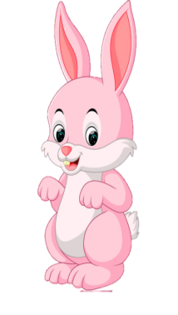
Xem tranh và viết các phép trừ thích hợp:
4 - 2 = 2
4 - 1 = 3
4 - 3 = 1

Slide 16
Em tự đánh giá:

Slide 17
DẶN DÒ
Xem lại sách Toán trang 62, 63
Làm vở BTT trang 75

Slide 18
Chào tạm biệt các em

